Slide 1
第六章 进程同步
竞争条件和临界区
苏州大学计算机科学与技术学院
Notes:
Good afternoon. I’m Peifeng Li, from Soochow university, China.
I’m glad to be here to present our paper“Argument Inference from Relevant Event Mentions in Chinese Argument Extraction”, which focuses on how to use the relationship among relevant event mentions to extract the arguments for Chinese events.

Slide 2
内容
数据不一致性
有界缓冲问题
竞争条件
同步和互斥
临界资源
临界区
临界区使用准则

Slide 3
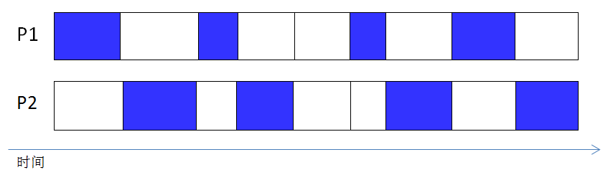
数据不一致性
多个进程并发或并行执行
  每个进程可在任何时候被中断
  仅仅进程的部分代码片段可连续执行
共享数据并发/并行访问：数据不一致性
  又称不可再现性：同一进程在同一批数据上多次运行的结果不一样
  解决方法-同步(互斥)机制

Slide 4
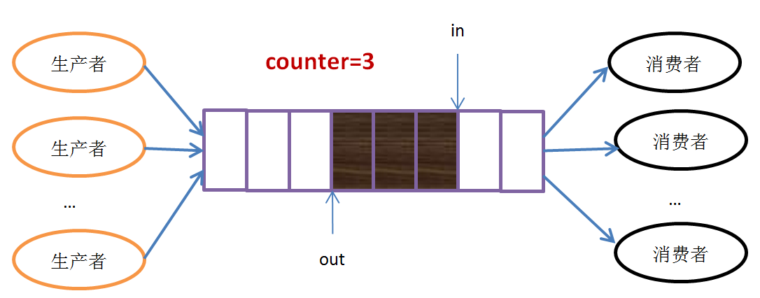
数据不一致性例子：有界缓冲
例子： n个缓冲区的有界缓冲问题
  增加变量counter，初始化为0
  向缓冲区增加一项时，counter加1
  从缓冲区移去一项时，counter减1
数据结构
  Shared data
    #define BUFFER_SIZE 10
    typedef struct {
    . . .
    } item;
    item buffer[BUFFER_SIZE];
    int in = 0; int out = 0;
    int counter = 0;

Slide 5
生产者：enter（）
生产者进程enter（）
item nextProduced;
while (1) {
while (counter == BUFFER_SIZE)
; /* do nothing */
buffer[in] = nextProduced;
in = (in + 1) % BUFFER_SIZE;
counter++;
}

Slide 6
消费者：remove（）
消费者进程remove（）
item nextConsumed;
while (1) {
while (counter == 0)
; /* do nothing */
nextConsumed = buffer[out];
out = (out + 1) % BUFFER_SIZE;
counter--;
}

Slide 7
机器语言
“counter++”的伪机器语言：
（S0）register1 = counter
（S1）register1 = register1 + 1
（S2）counter = register1
“counter—”的伪机器语言：
（S3）register2 = counter
（S4）register2 = register2 – 1
（S5）counter = register2

Slide 8
运行错误例子
初时counter = 5:
  S0: register1=counter {register1 = 5}
  S1: register1=register1+1 {register1 = 6}
  S3: register2=counter {register2 = 5}
  S4: register2=register2–1 {register2 = 4}
  S2: counter=register1 {counter = 6}
  S5: counter=register2 {counter = 4}
时间
S0
S1
S3
S4
S2
S5

Slide 9
解决方法
下列语句必须被原子性地执行
counter++;
counter--;
例如：
原子操作：一个操作在整个执行期间不能中断
S0
S1
S2
S3
S4
S5
S3
S4
S5
S0
S1
S2

Slide 10

竞争条件（Race Condition）
竞争条件: 多个进程并发访问同一共享数据的情况
  共享数据的最终结果取决于：最后操作的进程
防止竞争条件方法：并发进程同步或互斥

Slide 11
同步和互斥
同步
  协调进程的执行次序，使并发进程间能有效地共享资源和相互合作，保证数据一致性
  协调执行次序
互斥
  进程排他性地运行某段代码，任何时候只有一个进程能够运行
  互斥访问独占资源
  互斥 同步
C1
C3
C2
C4
P1 P2
P1
P2
Printer1

Slide 12
临界资源
Critical resource(临界资源)
  一次只允许一个进程使用的资源
  又称互斥资源、独占资源或共享变量
  共享资源
  一次允许多个进程使用的资源
临界资源例子
  许多物理设备都属于临界资源，如输入机、打印机、磁带机等
  上例中的counter属于临界资源

Slide 13
临界区(critical section)
临界区
  涉及临界资源的代码段
几点说明
  临界区是代码片段
  临界区是进程内的代码
  每个进程有一个或多个临界区
  临界区的设置方法由程序员确定
若能保证诸进程互斥进入关联的临界区，可实现对临界资源的互斥访问

Slide 14
临界区例子
item nextConsumed;
while (1) {
while (counter == 0)
; /* do nothing */
nextConsumed = buffer[out];
out = (out + 1) % BUFFER_SIZE;
counter--;
}
临界资源
临界区

Slide 15
临界区使用准则
互斥(Mutual Exclusion )
  假定进程P_{i}在某个临界区执行，其他进程将被排斥在该临界区外
  有相同临界资源的临界区都需互斥
  无相同临界资源的临界区不需互斥
有空让进(Progress )
  临界区内无进程执行，不能无限期地延长下一个要进临界区进程的等待时间
有限等待(Bounded Waiting)
  每个进程进入临界区前的等待时间必须有限
  不能无限等待
Notes:
解决临界区问题的方法

Slide 16
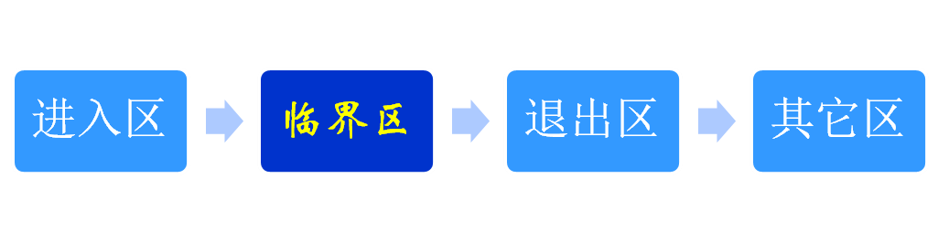
访问临界区
访问临界区过程
  在进入区实现互斥准则
  在退出区实现有空让进准则
  每个临界区不能过大，从而实现有限等待准则

Slide 17
第六章 进程同步
信号量
苏州大学计算机科学与技术学院
Notes:
Good afternoon. I’m Peifeng Li, from Soochow university, China.
I’m glad to be here to present our paper“Argument Inference from Relevant Event Mentions in Chinese Argument Extraction”, which focuses on how to use the relationship among relevant event mentions to extract the arguments for Chinese events.

Slide 18
内容
信号量概念
整型信号量
记录型信号量
同步信号量和互斥信号量
信号量使用

Slide 19

信号量（Semaphore）
早期采用硬件解决方法，对程序设计人员而言太复杂
信号量-软件解决方案
  保证两个或多个代码段不被并发调用
  在进入关键代码段前，进程必须获取一个信号量，否则不能运行
  执行完该关键代码段，必须释放信号量
  信号量有值，为正说明它空闲，为负说明其忙碌

Slide 20

迪科斯彻(1930-2002)
艾兹格·W·迪科斯彻(Edsger Wybe Dijkstra)
  信号量和PV原语发明者—第六章
  解决了“哲学家就餐”问题—第六章
  最短路径算法(SPF)和银行家算法的创造者-第七章
  结构程序设计之父
  THE操作系统设计者和开发者—第二章
与D. E. Knuth并称为这个时代最伟大的计算机科学家

Slide 21
整型信号量
信号量S – 整型变量
提供两个不可分割的[原子操作]访问信号量
wait (S):
while S≤ 0 do no-op;
S--;
signal(S):
S++;
wait (S)又称为P(S)
signal(S)又称为V(S)
整型信号量的问题：忙等
Notes:
信号量

Slide 22
记录型信号量：去除忙等的信号量
Wait(semaphore *S)
{
S->value--;
if (S->value < 0) {
add this process to list S->list;
block();
}
}
Signal(semaphore *S) {
S->value++;
if (S->value <= 0) {
remove a process P from list S->list;
wakeup(P);
}
}
记录型信号量定义：
typedef struct {
int value;
struct process *list;
} semaphore

Slide 23
信号量类型
计数信号量
  变化范围：没有限制的整型值
  计数信号量=同步信号量
二值信号量
  变化范围仅限于0和1的信号量
  二值信号量=互斥信号量
信号量S的使用
  S必须置一次且只能置一次初值
  S初值不能为负数
  除了初始化，只能通过执行P、V操作来访问S
Notes:
两类信号量

Slide 24
互斥信号量使用
Semaphore *S; // 初始化为 1
wait(S);
CriticalSection() //临界区
signal(S);

Slide 25
同步信号量使用
实现各种同步问题
例子：P₁ 和 P₂ 需要 C₁ 比C₂先运行
semaphore s=0
  P1:
  C₁;
  signal(s);
  P2:
  wait(s);
  C₂;
C1
C2

Slide 26
第六章 进程同步
生产者消费者问题
苏州大学计算机科学与技术学院
Notes:
Good afternoon. I’m Peifeng Li, from Soochow university, China.
I’m glad to be here to present our paper“Argument Inference from Relevant Event Mentions in Chinese Argument Extraction”, which focuses on how to use the relationship among relevant event mentions to extract the arguments for Chinese events.

Slide 27
内容
问题描述
互斥分析
同步分析
同步算法

Slide 28
经典同步问题
生产者-消费者问题
  共享有限缓冲区
读者写者问题
  数据读写操作
哲学家就餐问题
  资源竞争
Notes:
经典同步问题

Slide 29
问题描述
生产者（M个）：生产产品，并放入缓冲区
消费者（N个）：从缓冲区取产品消费
问题：如何实现生产者和消费者之间的同步和互斥
M N

Slide 30
生产者消费者流程
生产者：
{
…
生产一个产品
…
…
把产品放入指定缓冲区
…
}
消费者：
{
…
…
从指定缓冲区取出产品
…
…
消费取出的产品
…
}

Slide 31
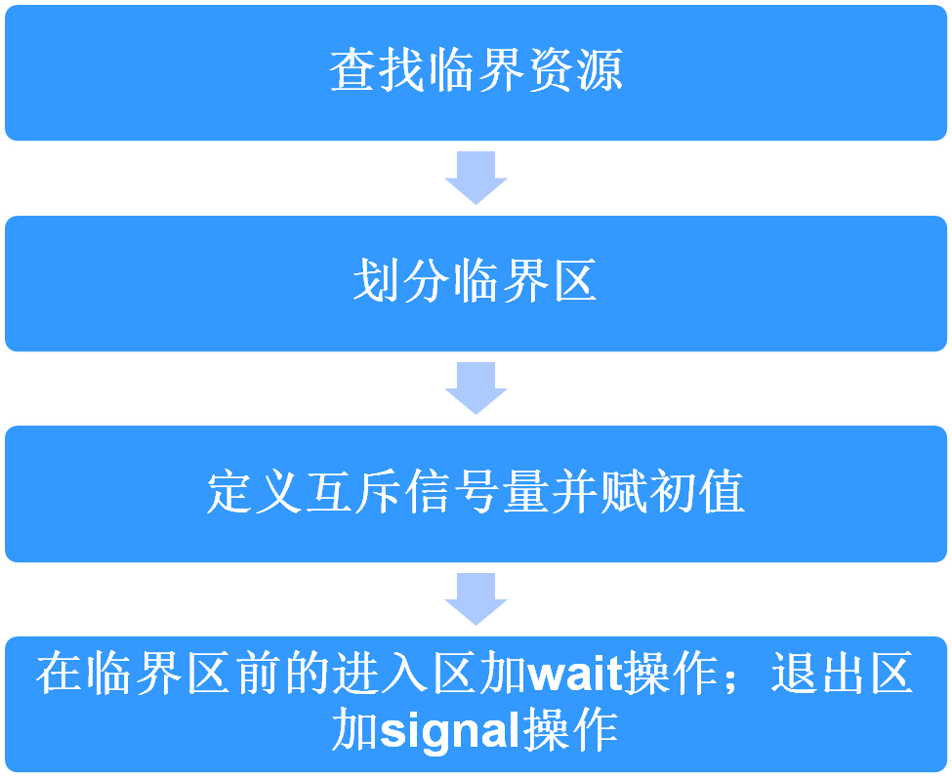
互斥分析基本方法

Slide 32
生产者消费者的互斥分析
临界资源
  生产者
    把产品放入指定缓冲区
    in:所有的生产者对in指针需要互斥
    counter：所有生产者消费者进程对counter互斥
  消费者
    从指定缓冲区取出产品
    out:所有的消费者对out指针需要互斥
    counter：所有生产者消费者进程对counter互斥
buffer[in] = nextProduced;
in = (in + 1) % BUFFER_SIZE;
counter++;
nextConsumed = buffer[out];
out = (out + 1) % BUFFER_SIZE;
counter--;

Slide 33


划分临界区
生产者：
{
…
生产一个产品
…
…
把产品放入指定缓冲区
…
}
消费者：
{
…
…
从指定缓冲区取出产品
…
…
消费取出的产品
…
}
临界区
临界区

Slide 34


增加互斥机制
semaphore *m; m->vaule = 1；
生产者：
{
…
生产一个产品
…
wait(m);
…
把产品放入指定缓冲区
…
signal(m);
}
消费者：
{
…
wait(m);
…
从指定缓冲区取出产品
…
signal(m);
…
消费取出的产品
…
}
临界区
临界区

Slide 35
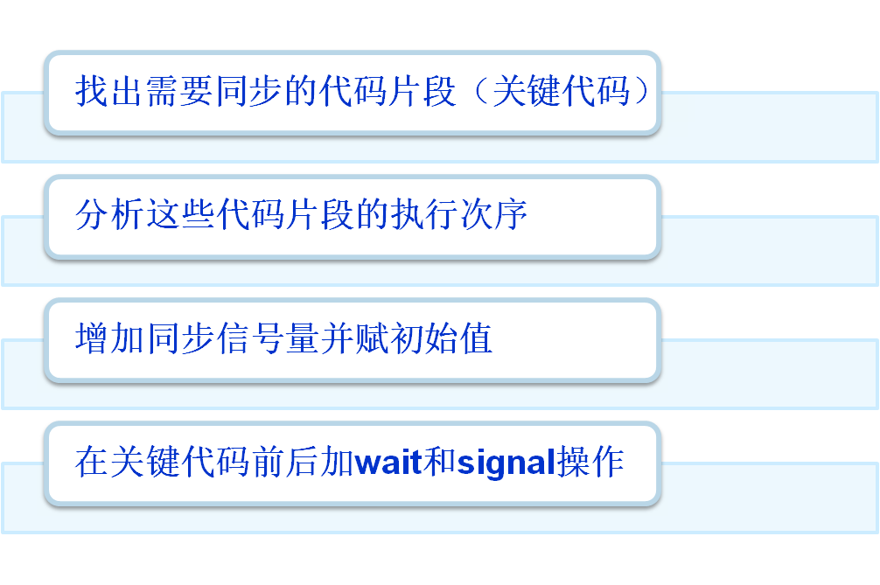
同步分析
同步分析较为困难

Slide 36


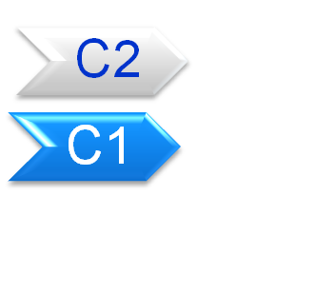
生产者消费者的同步分析
两者需要协同的部分
  生产者：把产品放入指定缓冲区（关键代码C1）
  消费者：从满缓冲区取出一个产品（关键代码C2）
三种运行次序（不同条件下不同运行次序）
  所有缓冲区空时：
  所有缓冲区满时：
  缓冲区有空也有满时：

Slide 37

算法描述：生产者
生产者
…
生产一个产品
…
1）判断是否能获得一个空缓冲区，如果不能则阻塞
C1:把产品放入指定缓冲区
2）满缓冲区数量加1，如果有消费者由于等消费产品而被阻塞，则唤醒该消费者
同步：判断
临界区
同步：通知

Slide 38

算法描述：消费者
消费者
1）判断是否能获得一个满缓冲区，如果不能则阻塞
从满缓冲取出一个产品
2）空缓冲区数量加1，如果有生产者由于等空缓冲区而阻塞，则唤醒该生产者
同步：判断
临界区
同步：通知

Slide 39
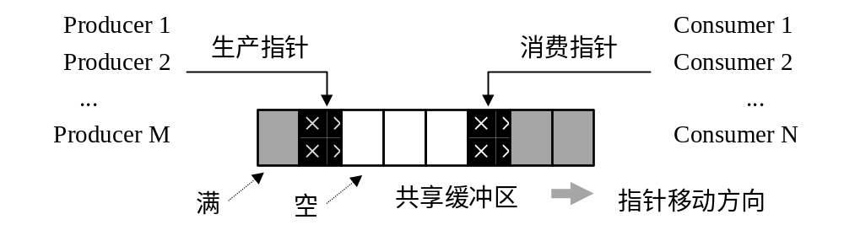
同步信号量定义
共享数据
semaphore *full, *empty, *m; //full:满缓冲区数量 empty：空缓冲区数量
初始化:
full->value = 0; empty->vaule = N; m->vaule = 1；

Slide 40
解决方法
生产者：
{
…
生产一个产品
…
wait(empty);
wait(m);
…
C1：把产品放入指定缓冲区
…
signal(m);
signal(full);
}
当full大于0时，表示有满缓冲区，继续执行；否则，表示无满缓冲区，当前消费者阻塞。
消费者：
{
…
wait(full)；
wait(m);
…
C2：从指定缓冲区取出产品
…
signal(m);
signal(empty);
…
消费取出的产品
…
}
当empty大于0时，表示有空缓冲区，继续执行；否则，表示无空缓冲区，当前生产者阻塞。
把full值加1，如果有消费者等在full的 队列上，则唤醒该消费者。
把empty值加1，如果有生产者等在empty的队列上，则唤醒该生产者。

Slide 41
第六章 进程同步
读者/写者问题
苏州大学计算机科学与技术学院
Notes:
Good afternoon. I’m Peifeng Li, from Soochow university, China.
I’m glad to be here to present our paper“Argument Inference from Relevant Event Mentions in Chinese Argument Extraction”, which focuses on how to use the relationship among relevant event mentions to extract the arguments for Chinese events.

Slide 42
内容
读者写者问题描述
同步互斥分析
解决方法

Slide 43
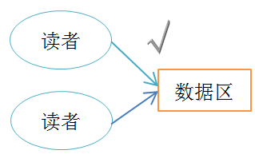
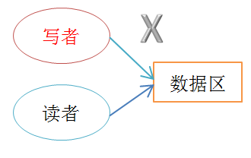
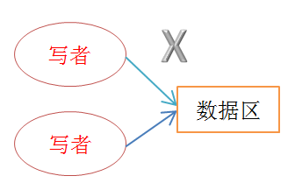
读者写者问题
两组并发进程
  读者和写者
  共享一组数据区进行读写
要求
  允许多个读者同时读
  不允许读者、写者同时读写
  不允许多个写者同时写
例子：对文件的读写操作

Slide 44
第一类读者写者问题-读者优先
读者：
  无读者、写者，新读者可读
  有写者等，但有其它读者在读，则新读者也可读
  有写者写，新读者等
写者：
  1）无读者和写者，新写者可写
  2）有读者，新写者等待
  3）有其它写者，新写者等待

Slide 45
解决方法
Readers
……
读
…...
Writers
……
写
…...

Slide 46
解决方法
Semephore *W;
W->value=1;
Readers
……
P(W);
读
V(W);
…...
Writers
……
P(W);
写
V(W);
…...

Slide 47
存在问题
问题：读者不能同时读！
违背：有写者等，但有其它读者在读，则新读者也可读
Readers
……
P(W);
读
V(W);
…...
Writers
……
P(W);
写
V(W);
…...

Slide 48
修改思路
Readers
……
P(W);
读
V(W);
…...
Writers
……
P(W);
写
V(W);
…...
第一个读者
最后离开的读者

Slide 49
修改方法
增加一个读者计数器rc，设置初始值为0；
Readers
……
rc++;
if (rc==1) P(W);
读
rc--;
If (rc==0) V(W);
…...
Writers
……
P(W);
写
V(W);
…...
第一个读者
最后离开的读者

Slide 50
修改方法
再增加一个互斥信号量M，设置初始值为1；
Readers
……
P(M);
rc++;
if (rc==1) P(W);
V(M);
读
P(M);
rc--;
If (rc==0) V(W);
V(M);
…...
Writers
……
P(W);
写
V(W);
…...
临界区
临界区

Slide 51
第六章 进程同步
哲学家就餐问题
苏州大学计算机科学与技术学院
Notes:
Good afternoon. I’m Peifeng Li, from Soochow university, China.
I’m glad to be here to present our paper“Argument Inference from Relevant Event Mentions in Chinese Argument Extraction”, which focuses on how to use the relationship among relevant event mentions to extract the arguments for Chinese events.

Slide 52
内容
哲学家就餐问题描述
存在死锁的解决方法
无死锁的解决方法
信号量总结

Slide 53
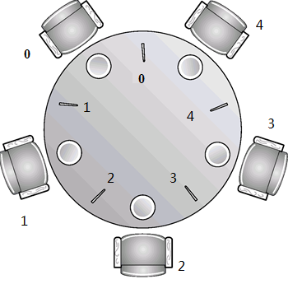


哲学家就餐问题
问题描述
  5个哲学家、
  5根筷子
  每个哲学家左右各有一根筷子
  每个哲学家只有拿起左右两个筷子才能吃饭
共享资源竞争的例子

Slide 54
解决方法
semephore *chopstick[5]; //初始值为1
哲学家 i:
  ……
  P(chopStick[i]); //拿左边筷子
  P(chopStick[(i + 1) % 5]); //拿右边筷子
  吃饭
  V(chopStick[i]); //放下左边筷子
  V(chopStick[(i + 1) % 5]); //放下右边筷子
  ……

Slide 55
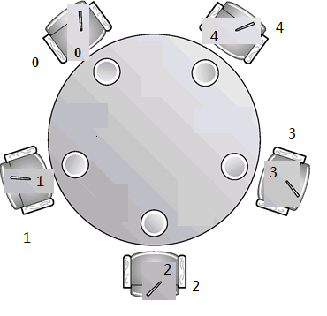
存在问题：死锁
每个哲学家同时执行P(chopStick[i])，拿起左边筷子，导致死锁

Slide 56
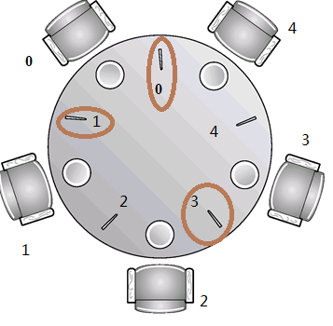
解决措施
为防止死锁发生可采取的措施：
  方法1：最多允许4个哲学家同时坐在桌子周围
  方法2：仅当一个哲学家左右两边筷子都可用时，才允许他拿筷子
  方法3：给所有哲学家编号，奇数号哲学家必须首先拿左边筷子，偶数号哲学家则反之

Slide 57
方法1-最多4个哲学家入座
semephore *chopstick[5]; //初始值为1
semaphore *seat; //初始值为4
哲学家 i:
  ……
  P(seat); //看看4个座位是否有空
  P(chopStick[i]); //拿左边筷子
  P(chopStick[(i + 1) % 5]); //拿右边筷子
  吃饭
  V(chopStick[i]); //放下左边筷子
  V(chopStick[(i + 1) % 5]); //放下右边筷子
  V(seat); //释放占据的位置
  ……

Slide 58
方法2 –同时拿筷子
哲学家分为3个状态：
  int *state={Thinking, hungry, eating};
设置5个信号量，对应5个哲学家
  semaphore *ph[5]; //初始值为0

Slide 59
方法2-同时拿筷子
void test(int i);
{
if (state[i] == hungry) && //是否饿了
(state[(i+4)%5]!=eating) && //左边哲学家是否在吃饭
(state[(i+1)%5]!=eating) //右边哲学家是否在吃饭
{
state[i]=eating; //设置哲学家状态为eating
V(ph[i]); //ph[i]设置为1
}
}

Slide 60
方法2-同时拿筷子
哲学家i: 0～4
思考中……
state[i]=hungry；
P(m);
test(i);
V(m);
P(ph[i]);
拿起左边筷子
拿起右边筷子
吃饭……
放下左边筷子
放下右边筷子
state[i]=thinking;
test((i+4)%5);
test((i+1)%5);
……
  semaphore *m;//初始值为1

Slide 61
信号量S的物理含义
S>0：有S个资源可用
S=0：无资源可用
S<0：则|S|表示S等待队列中的进程个数
P(S)：申请一个资源
V(S)：释放一个资源
互斥信号量初始值：一般为1
同步信号量初始值：0-N

Slide 62
信号量的使用
P、V操作成对出现
  互斥操作：P、V操作处于同一进程内
  同步操作：P、V操作在不同进程内
两个一起的P操作的顺序至关重要
  同步与互斥P操作一起时，同步P操作要在互斥P操作前
两个V操作的次序无关紧要

Slide 63
死锁：信号量使用不当
S和Q是两个初值为1的二值信号量
P₀ P₁
wait(S); wait(Q);
wait(Q); wait(S);
 
signal(S); signal(Q);
signal(Q) signal(S);
死锁
Notes:
死锁和饥饿

Slide 64
第六章 进程同步
管程
苏州大学计算机科学与技术学院
Notes:
Good afternoon. I’m Peifeng Li, from Soochow university, China.
I’m glad to be here to present our paper“Argument Inference from Relevant Event Mentions in Chinese Argument Extraction”, which focuses on how to use the relationship among relevant event mentions to extract the arguments for Chinese events.

Slide 65
内容
信号量机制的问题
管程
条件变量
管程实现
哲学家就餐例子
常用操作系统的同步机制

Slide 66
信号量机制的问题
问题
  需要程序员实现，编程困难
  维护困难
  容易出错
    wait/signal位置错
    wait/signal不配对
解决方法
  由编程语言解决同步互斥问题
  管程（1970s, Hoare和Hansen）
信号量：分散式
管 程：集中式

Slide 67

管程
Hansen的管程定义
  一个管程定义了一个数据结构和能为并发进程所执行（在该数据结构上）的一组操作，这组操作能同步进程和改变管程中的数据
结构
  monitor monitor-name {
  // 共享变量定义
  ……
  // 操作
  public entry p1(…) {…}
  public entry p2(…) {…}
  …
  //初始化代码
  Initialization_code(…){…}

Slide 68
管程功能
互斥
  管程中的变量只能被管程中的操作访问
  任何时候只有一个进程在管程中操作
  类似临界区
  由编译器完成
同步
  条件变量
  唤醒和阻塞操作

Slide 69

条件变量
condition x, y;
条件变量的操作
  阻塞操作：wait
  唤醒操作：signal
x.wait(): 进程阻塞直到另外一个进程调用x.signal()
x.signal()：唤醒另外一个进程
Notes:
环境变量

Slide 70
条件变量问题
管程内可能存在不止1个进程
  如：进程P调用signal操作唤醒进程Q后
存在的可能
  P等待直到Q离开管程 （Hoare）
  Q等待直到P离开管程（Lampson & Redll，MESA语言）
  P的singal操作是P在管程内的最后一个语句 (Hansen，并行Pascal)

Slide 71
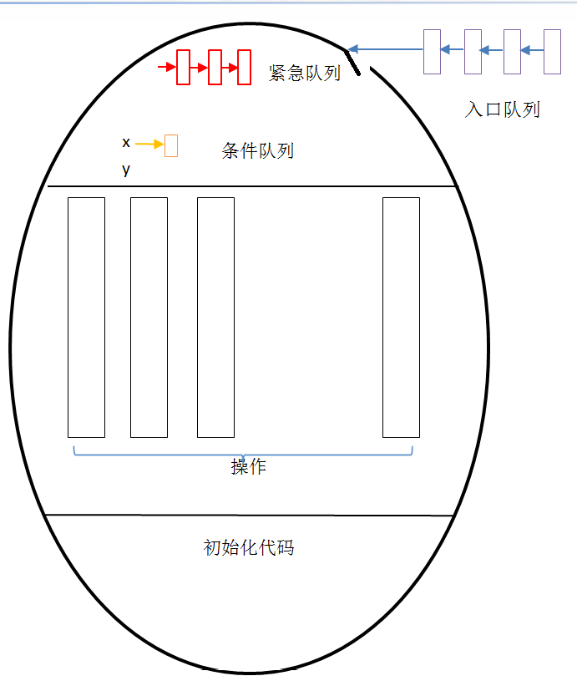
Hoare管程
进程互斥进入管程
  如果有进程在管程内运行，管程外的进程等待
  入口队列：等待进入管程的进程队列
管程内进程P唤醒Q后
  P等待，Q运行
  P加入紧急队列
  紧急队列的优先级高于入口队列

Slide 72
Hoare管程
condition x;
x.wait()
  紧急队列非空：唤醒第一个等待进程
  紧急队列空：释放管程控制权，允许入口队列进程进入管程
  执行该操作进程进入x的条件队列
X.signal()
  x的条件队列空：空操作，执行该操作进程继续运行
  x的条件队列非空：唤醒该条件队列的第一个等待进程，执行该操作进程进入就紧急队列

Slide 73
哲学家就餐Hoare管程解决方案
monitor DP
{
enum { THINKING; HUNGRY, EATING) state [5] ;
condition self [5];
  initialization_code() {
  for (int i = 0; i < 5; i++)
  state[i] = THINKING;
  }
void pickup (int i) {
state[i] = HUNGRY;
test(i);
if (state[i] != EATING) self[i].wait（）;
}
void putdown (int i) {
state[i] = THINKING;
// test left and right neighbors
test((i + 4) % 5);
test((i + 1) % 5);
}
共享变量
初始化
操作
void test (int i) {
if ( (state[(i + 4) % 5] != EATING) &&(state[i] == HUNGRY) &&
(state[(i + 1) % 5] != EATING) ) {
state[i] = EATING ;
self[i].signal() ;
}
}
}

Slide 74
哲学家就餐Hoare管程解决方案
每个哲学家按照以下的顺序轮流调用操作 pickup() 和putdown()
dp.pickup (i)
吃饭
dp.putdown (i)

Slide 75
Linux同步机制
使用禁止中断来实现短的临界区
自旋锁（spinlock）
  不会引起调用者阻塞
互斥锁（Mutex）
条件变量（ Condition Variable ）
信号量（Semaphore）

Slide 76
Windows同步机制
事件（Event)
  通过通知操作的方式来保持线程的同步
临界区（Critical Section)
互斥锁（Mutex）
自旋锁（Spinlock）
信号量（Semaphore）

Slide 77
生产者消费者流程
生产者：
{
…
生产一个产品
…
…
把产品放入指定缓冲区
…
}
消费者：
{
…
…
从指定缓冲区取出产品
…
…
消费取出的产品
…
}

Slide 78
